Slide 1
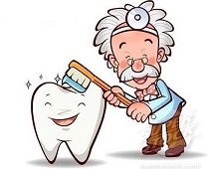
دانشگاه علوم پزشکی و خدمات بهداشتی و درمانی
استان البرز
شبکه بهداشت و درمان فردیس
معاونت بهداشتی
گروه سلامت دهان و دندان
دانستنيهاي
سلامت
دهان و دندان
فصل اول
آشنائی با دهان و ساختمان دندان

Slide 2
آشنايي با دهان و ساختمان دندان
پس از پایان این فصل انتظار می رود شما بتوانید:
1- نقش دندان ها و لایه های دندانی را بیان کنید.
2- دوره های دندانی و زمان رویش دندان ها را شرح دهید.
3- نحوه ثبت دندان ها در چارت دندانی را بیان کنید.
4- اهمیت دندان های شیری را شرح دهید.
5- دندان 6 سالگی و اهمیت آن را بیان کنید.

Slide 3
دهان
دهان به عنوان اولین بخش دستگاه گوارش، از لبها شروع شده و به حلق منتهی می گردد.
در دهان دو فک وجود دارد:
فک بالا ثابت است و حرکت نمی کند و فک پایین حرکت دارد و عمل باز و بسته شدن دهان را انجام می دهد.
در داخل استخوان هر فک حفراتی وجود دارد که ریشه دندان ها در آن قرار می گیرد.

Slide 4
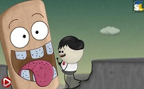
وظايف اختصاصي دندان ها
دندان ها هر یک با شکل ویژه خود به عمل جویدن کمک می کنند.
اولین قدم در راه گوارش غذا، خرد کردن و جویدن مواد غذایی است که توسط دندان ها صورت می گیرد.
دندان های پیش(ثنایا) برای بریدن
دندان های نیش برای پاره کردن
دندان های آسیا برای خرد و نرم کردن
لقمه غذا شکل گرفته اند.

Slide 5
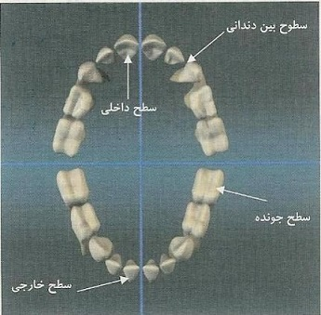
سطوح مختلف دندان ها
هر دندان داراي 4 سطح است
سطح خارجي
سطح داخلي
سطح جونده
سطوح بين دنداني

Slide 6
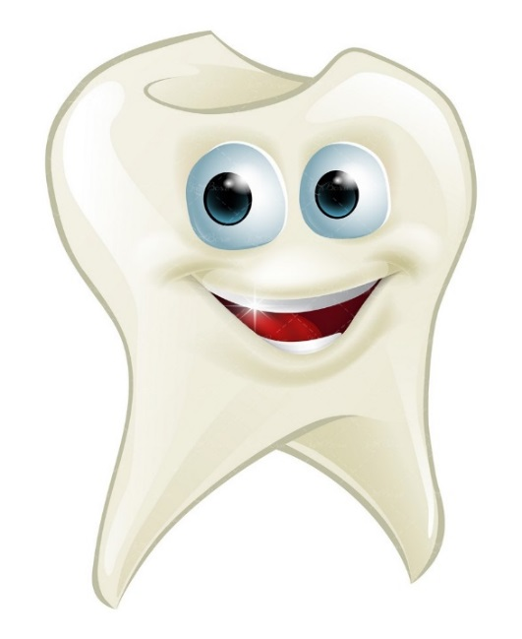
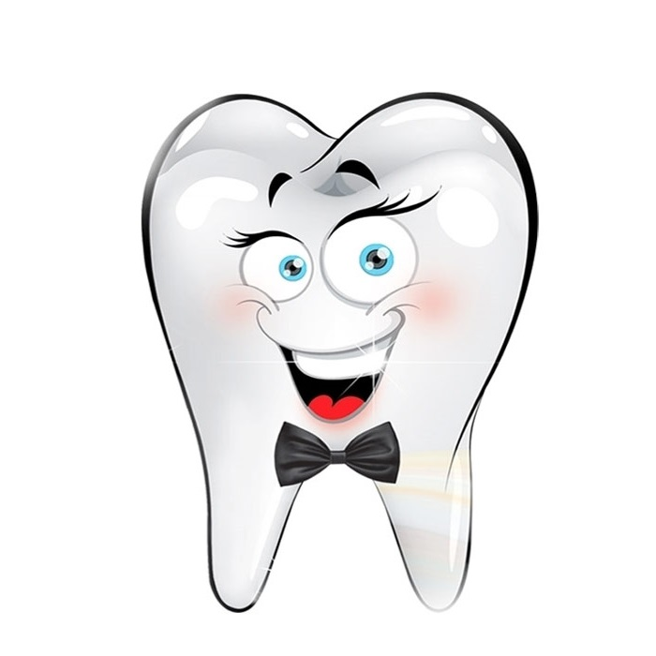
ساختمان دندان
هر دندان از دو قسمت تشکیل شده است:
تاج و ریشه
تاج قسمتی از دندان است که در دهان دیده می شود.
ریشه قسمتی از دندان است که در داخل استخوان فک قرار دارد.

Slide 7
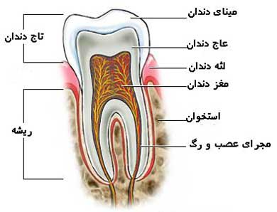
تاج دندان
از خارج به داخل سه لایه وجود دارد:
مینای دندان
عاج دندان
مغز دندان

Slide 8
مینای دندان
قسمتی از تاج دندان که در دهان قابل مشاهده است مینا نامیده می شود.
سایر لایه های تاج در زیر مینا قرار دارد.
سخت ترین بافت ساخته شده در بدن انسان است.
اگر این لایه به هر علتی مثل پوسیدگی یا ضربه از بین برود، دندان آسیب پذیر می شود.

Slide 9
عاج دندان
عاج لایه ای است به رنگ زرد روشن که در زیر مینا قرار گرفته و استحکام آن از مینا کمتر است و بر خلاف مینا بافتی زنده بوده و در مقابل تحریکات حساسیت نشان می دهد.

Slide 10
مغزدندان
در هر دندان در زیر لایه عاج مغز دندان قرار گرفته است که حاوی رگ های خونی و اعصاب می باشد.
ریشه دندان
ریشه دندان نیز از سه لایه تشکیل می شود که به ترتیب از خارج به داخل عبارتند از:
سمان، عاج و مغز دندان

Slide 11

سمان دندان
لایه ای است که در سطح خارجی ریشه دندان قرار دارد و لذا در دهان قابل مشاهده نمی باشد.
* نکته: لایه های عاج و مغز دندان در ریشه ادامه لایه های مشابه در تاج دندان است.

Slide 12

بافت نگهدارنده دندان
دندان ها توسط الیافی به استخوان فک چسبیده اند.
استخوان فک توسط لثه پوشیده شده است.
به مجموع لثه و استخوان و الیافی که دندان را در استخوان نگه داشته اند، بافت های نگهدارنده دندان گفته می شود.
* نکته: در یک دهان سالم، تنها چیزی که قابل مشاهده است لثه و مجموع تاج دندان هاست.

Slide 13
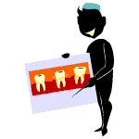
دوره هاي دنداني
دوره دندان شيري
دوره دندان مخلوط
دوره دندان دائمي

Slide 14
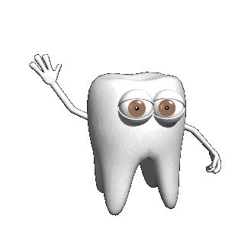
دندان شيري
زمان رويش اولین دندان شیری: حدود 6 ماهگي
زمان تكميل: 2 تا 2.5 سالگي
تعداد كل دندانهای شیری: 20عدد (در هر نیم فک 5 دندان)
* چنان چه رویش هر دندان 6 تا 9 ماه به تأخیر بیفتد برای بررسی بیشتر باید به دندانپزشک مراجعه شود.

Slide 15
زمان رويش دندانهای شيري
نام دندانها ( A – B – D – C – E )
آسياي دوم E | آسياي اول D | نيش C | پيش طرفي B | پيش مياني A | دندانها فک
33-25 ماهگي | 19-13 ماهگي | 22-16 ماهگي | 13-9 ماهگي | 12 – 8 ماهگي | فك بالا
31-23 ماهگي | 18-14 ماهگي | 23-17 ماهگي | 16-10 ماهگي | 10 – 6 ماهگي | فك پائين

Slide 16
دندان مختلط
دوره ای است که دندان های شیری به تدریج جای خود را به دندان های دائمی می دهند. دندانهای شیری لق شده، افتاده و دندان دائمی جایگزین آنها رویش می یابند.
در این دوران در دهان کودک مخلوطی از دندان های شیری و دائمی دیده می شود.

Slide 17

دندان دائمي
زمان رويش اولین دندان دائمی: حدود 6 سالگي
زمان تكميل (به جز دندان عقل): حدود 12 الي 13 سالگي
تعداد كل دندانهای دائمی ( با در نظر گرفتن دندان های عقل): 32 عدد، (در هر نیم فک 8 دندان)
از حدود 5.5 تا 12 سالگی به تدریج دندانهای شیری لق می شود و می افتند.
معمولا 2 تا 6 ماه پس از افتادن هر دندان شیری، دندان دائمی جانشین رویش می یابد و تا پایان عمر در دهان باقی می ماند.

Slide 18
زمان رويش دندانهای دائمي
آسياي سوم (عقل) | آسياي دوم 7 | آسياي اول 6 | آسياي كوچك 5 | آسياي كوچك 4 | نيش 3 | پيش طرفي 2 | پيش مياني 1 | دندان فک
17 21 سالگي | 12 13 سالگي | 6 7 سالگي | 10 12 سالگي | 10 11 سالگي | 11 12 سالگي | 8 9 سالگي | 7 8 سالگي | فك بالا
17 21 سالگي | 11 13 سالگي | 6 7 سالگي | 11 12 سالگي | 10 12 سالگي | 9 10 سالگي | 7 8 سالگي | 6 7 سالگي | فك پائين

Slide 19
تفاوت دندان شيري و دائمي
دندان دائمی | دندان شیری | مشخصات
بزرگ | کوچک | اندازه
كدر | روشن | رنگ
بلندتر | كوتاهتر(پيازي شكل) | تاج
گشادتر | تنگ تر | طوق
بزرگتر | كوچكتر | سطح جونده
پهن تر | باريكتر | ريشه
ضخيم تر | نازكتر | ضخامت مينا
ضخيم تر | نازكتر | ضخامت عاج
كوچكتر | وسيع | مغز دندان

Slide 20
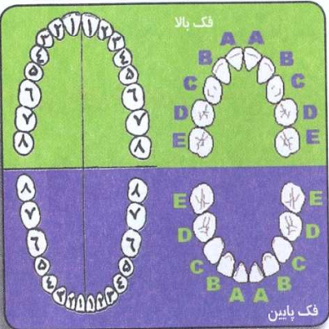
نامگذاری دندان ها
در دهان چهار نیم فک داریم:
نیمه چپ فک بالا نیمه راست فک بالا
نیمه چپ فک پایین نیمه راست فک پایین

Slide 21
چارت ثبت دندان های دائمی
نیمه راست فک بالا 87654321 | نیمه چپ فک بالا 12345678
87654321 نیمه راست فک پایین | 12345678 نیمه چپ فک پایین
چارت ثبت دندان های شیری
نیمه راست فک بالا EDCBA | نیمه چپ فک بالا ABCDE
EDCBA نیمه راست فک پایین | ABCDE نیمه چپ فک پایین

Slide 22
فقط می توان علامت دندان های مورد نظر را نوشت:
مثال:
دندان شیری با علامت اختصاری و دندان دائمی با شماره مشخص می شود.
 | D
دندان دندان آسیای اول شیری سمت چپ فک بالا
A
دندان دندان پیش میانی شیری سمت راست پایین
6
دندان دندان آسیای بزرگ اول سمت راست پایین
 | 2
دندان دندان پیش طرفی سمت چپ بالا

Slide 23
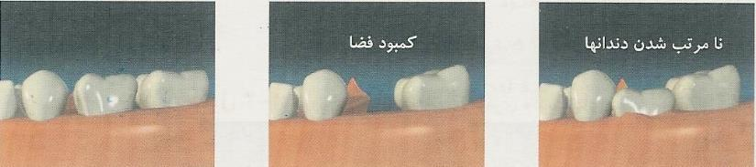
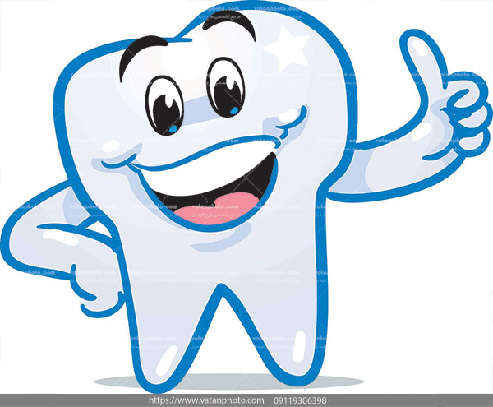
اهميت دندانهاي شيري
حفظ فضاي لازم براي رويش دندانهاي دائمي
كمك به رشد و تكامل صورت
اهميت در جويدن و هضم غذا
اهميت در تكلم و بيان صحيح حروف

Slide 24
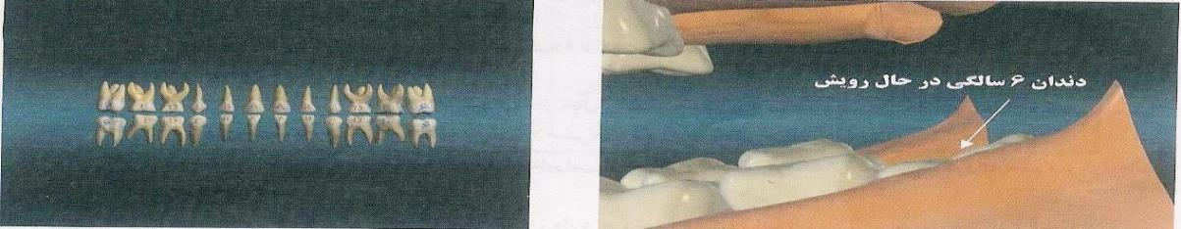
دندان 6 سالگي و اهميت آن
اولین آسیای بزرگ دائمی که در 6 سالگی رویش پیدا می کند.
محل رویش آن پشت آخرین دندان شیری است (آسیای دوم شیری).
جايگزين هيچ دندان شيري نمي باشد .
عدم جايگزيني درسنين پايين (باورهاي غلط ).
حفظ فضا و جويدن غذا .

Slide 25
دندان 6 سالگي
به همین علت اکثر والدین متوجه رویش آن نشده و تصور می کنند دندان شیری است و خواهد افتاد، لذا به آن رسیدگی نمی کنند.
دندان 6 یک دندان بسیار مهم براي الگوی رویش سایر دندانها است، زیرا اگر این دندان در جای خود و در زمان صحیح رویش پیدا کند و در دهان باقی بماند، می توان انتظار داشت سایر دندانهای دائمی نیز صحیح و مرتب رویش می یابند.

Slide 26
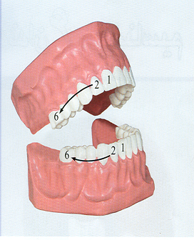
دندان 6 سالگي
اگر از خط وسط فکین به طرف عقب دندانها را شمارش کنیم در ردیف ششم قرار گرفته است.
تعداد آنها چهار عدد (دوعدد در فک بالا و دو عدد در فک پایین) قراردارد.

Slide 27
شاخص های سلامت دهان و دندان
dmft (دندانهای شیری)
DMFT (دندانهای دایمی)
Caries Free (بدون پوسیدگی)
Missing
Filling
Decay
Tooth
DMFT

Slide 28

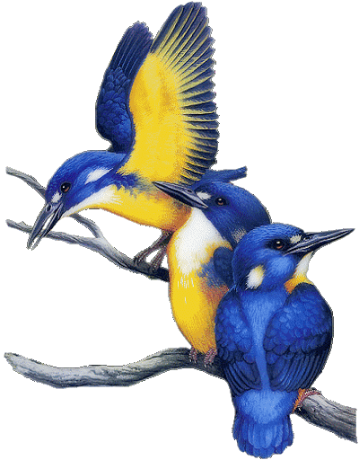
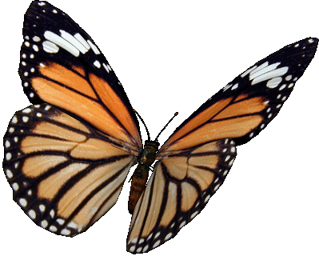
موفق و مؤید باشید

